Slide 1
ELEMENTOS DE DISEÑO
Íconos de negocio, recursos dibujados, galería y esquemas · 2026
Notes:
Biblioteca de elementos del lenguaje Cartocor 2026. Todo es editable: los íconos y trazos son formas libres (clic derecho › Modificar puntos) y los elementos compuestos están agrupados para copiar y pegar.

Slide 2
CÓMO SE dibujan
1
Una sola línea, sin relleno
Contorno abierto como un dibujo a lápiz. El color de fondo va en un círculo aparte.
2
Trazo de 1,5 a 2,75 pt
Proporcional al tamaño: 1,5 pt hasta 60 px, 2,25 pt a 100 px. Puntas y uniones redondeadas.
3
Temblor natural y sobrepaso
Las rectas no son perfectas y se pasan un poco en las esquinas, como a mano alzada.
4
Perspectiva y volumen
Cajas, bobinas y bolsas se dibujan en tres cuartos, como la caja del institucional.
Grilla de 100 × 100 · el dibujo ocupa todo el cuadro
5
Tinta, color de unidad o blanco
Tinta sobre fondos claros, blanco sobre círculos de color. Nunca degradados.
Notes:
Reglas de construcción de los íconos. Para cambiar el color: Formato de forma › Contorno. Para el grosor: Contorno › Grosor. Nunca rellenar el dibujo: el relleno va en el círculo de atrás.

Slide 3
ÍCONOS de negocio
Cartón corrugado
Papel reciclado
Papel kraft
Envases flexibles
Cartocor
Zucamor
Papel Misionero
Converflex
Bolsas industriales
Automatización
Forestal
Economía circular
Puntapel · Zucamor
Máquinas en clientes
23.000 ha propias
Cartón que vuelve a ser papel
Notes:
Ícono de cada negocio en el estilo 2026: círculo del color de la unidad desplazado y dibujo en tinta por encima. Cada ícono es un grupo de dos formas.

Slide 4
VARIANTES de uso
Línea tinta
Línea en color
Círculo desplazado
Blanco sobre color
Sello dibujado
Cartón corrugado
Papel reciclado
Papel kraft
Envases flexibles
Bolsas industriales
Automatización
Forestal
Economía circular
Notes:
Cinco tratamientos para el mismo dibujo. Elegir uno por diapositiva y no mezclarlos.

Slide 5
FICHAS de negocio
Cartón corrugado
Papel reciclado
Papel kraft
Envases flexibles
Bolsas industriales
Cartocor
Zucamor
Papel Misionero
Converflex
Puntapel · Zucamor
900 M
175 KTn
85 KTn
15.000 t
270 M
m² de cartón por año
de papel reciclado por año
de papel kraft por año
de material flexible por año
de bolsas por año
Cajas, bandejas y displays para fruta, carnes y bebidas.
Bobinas para corrugado con fibra recuperada.
Fibra virgen de bosque propio para bolsas y sacos.
Doypacks, films y laminados para alimentos.
Bolsas multipliego para cemento, cal y agro.
Notes:
Ficha por negocio: marco dibujado con tinte de la unidad, ícono, cifra en Bahnschrift y dos líneas de detalle. Cifras del institucional 2026.

Slide 6
ÍCONOS de mercados
Frutas
Lácteos
Carnes y aves
Bebidas
Golosinas
Galletitas
Panificados
Agro
Construcción
E-commerce
Higiene
Mascotas
Notes:
Íconos de los mercados que atiende Cartocor. Sobre sello arena dibujado; se pueden usar solos en tinta.

Slide 7
ÍCONOS corporativos
Planta industrial
Logística
Exportación
Personas
Energía
Energía eólica
Energía solar
Agua
Sostenibilidad
Emisiones
Certificación
Calidad
Innovación
Seguridad
Resultados
Objetivos
Tip: para pasar un ícono a blanco o a color de unidad, seleccionarlo y cambiar el Contorno de forma.
Ubicación
Tiempo
Documento
Capacitación
Alianzas
Comunidad
Notes:
Íconos corporativos, de sostenibilidad y de gestión. Mismo trazo que los de negocio.

Slide 8
Recursos dibujados
Anotaciones, marcos, sellos y etiquetas a mano alzada.

Slide 9
ANOTACIONES a mano
Flecha curva
Flecha con bucle
Flecha doble
Flecha en zigzag (acento)
Subrayados
clave
Círculo de énfasis
Simple · doble · ondulado
Tilde y cruz
Estrella · asterisco · chispas
Primer punto
Segundo punto
Grupo
1
2
3
4
Texto resaltado
Tercer punto
Llave para agrupar
Números en círculo dibujado
Resaltador amarillo (45 % transparente)
Camino punteado
Notes:
Anotaciones para señalar, enfatizar y conectar. Son formas libres: se estiran, se giran y se recolorean.

Slide 10
MARCOS y etiquetas
Globo de diálogo para citas
Nota adhesiva con cinta
Marco arena · doble trazo
Marco de unidad
CORRUGADO
PACKAGING SOSTENIBLE
Kraft
Etiqueta colgante
FLEXIBLES
100 % reciclable
BOLSAS
Sello dentado · cinta · etiqueta colgante · pills dibujadas
Notes:
Contenedores dibujados. El relleno y los dos trazos son formas separadas dentro de un grupo: se puede cambiar el color de cada una.

Slide 11
TÍTULOS Y ETIQUETAS
PACKAGING Highlights
PACKAGING
Título pill · contexto Light + palabra clave Bold
Título pill · una palabra
OUR Solutions
Título manuscrito
Título pill chico
Título manuscrito + subrayado ondulado (separadores, valores)
CORRUGADO
PAPEL
FLEXIBLES
BOLSAS
KRAFT
DESTACADO
Etiquetas de unidad (pill con contorno doble)
1
Encabezado de bloque
Bajada breve en una línea
2
Encabezado de bloque
Bajada breve en una línea
3
Encabezado de bloque
Bajada breve en una línea
Encabezados numerados (solo cuando hay secuencia)
PACKAGING SALES – MMU$S
Título de diapositiva de datos (sin pill)
Caja dibujada (vector)
Notes:
Cada pieza es un grupo: copiar, pegar y cambiar el texto. La caja abierta es un vector editable (Editar puntos).

Slide 12
CONTENEDORES Y FONDOS
Panel arena · trazo naranja (líneas de tiempo)
Panel arena · trazo tinta
Panel blanco · trazo tinta (divisiones)
Corrugado
Papel
Flexibles
Bolsas industriales
Transversal
Tarjetas con tinte de unidad (misión / visión / propósito)
Manchas orgánicas (detrás de fotos y tablas)
Panel vidrio (sobre foto: 20 % transparencia)
Ola inferior (estirar al ancho de la diapositiva)
Notes:
Los paneles dibujados son formas libres: Editar puntos para ajustar el trazo. Cambiar relleno y contorno desde Formato de forma.

Slide 13
CIFRAS Y KPI
900 millones
m² de cartón corrugado por año
Ventas
920
MMU$S
Cajas
118 M
+25 %
Máquinas
125
instaladas
Sitios
17
plantas
Bolsas
270 M
por año
23.000 ha
de plantaciones propias
Fichas KPI (resumen de performance)
Nota KPI (palabra clave en naranja)
60 %
energía renovable
+25 %
18 %
rótulo
+25 %
−8 %
550
rótulo
cajas armadas vs. 2025
Cifra protagonista (60 pt + rótulo)
Chips de variación (sube / baja)
CORRUGADO
600
620
Burbujas de dato (3 tamaños)
PAPEL
150
160
Corrugado
Papel
Flexibles
Bolsas
FLEXIBLES
64
80
Kraft
BOLSAS
56
60
Leyenda de unidades
Barras por unidad (tabla de ventas)
Notes:
Cambiar la cifra y el rótulo. Colores de unidad: verde Corrugado, amarillo Papel, azul Flexibles, violeta Bolsas.

Slide 14
GRÁFICOS NATIVOS
Unidad | 2025 | 2026(e) | Var.
Corrugado | 600 | 620 | +3 %
Papel | 150 | 160 | +7 %
Flexibles | 64 | 80 | +25 %
Bolsas | 56 | 60 | +7 %
Total | 870 | 920 | +6 %
Tabla nativa (encabezado tinta, filas arena alternadas)
Notes:
Gráficos de PowerPoint: clic derecho > Editar datos. Copiarlos conserva el estilo; las fuentes siguen el tema.

Slide 15
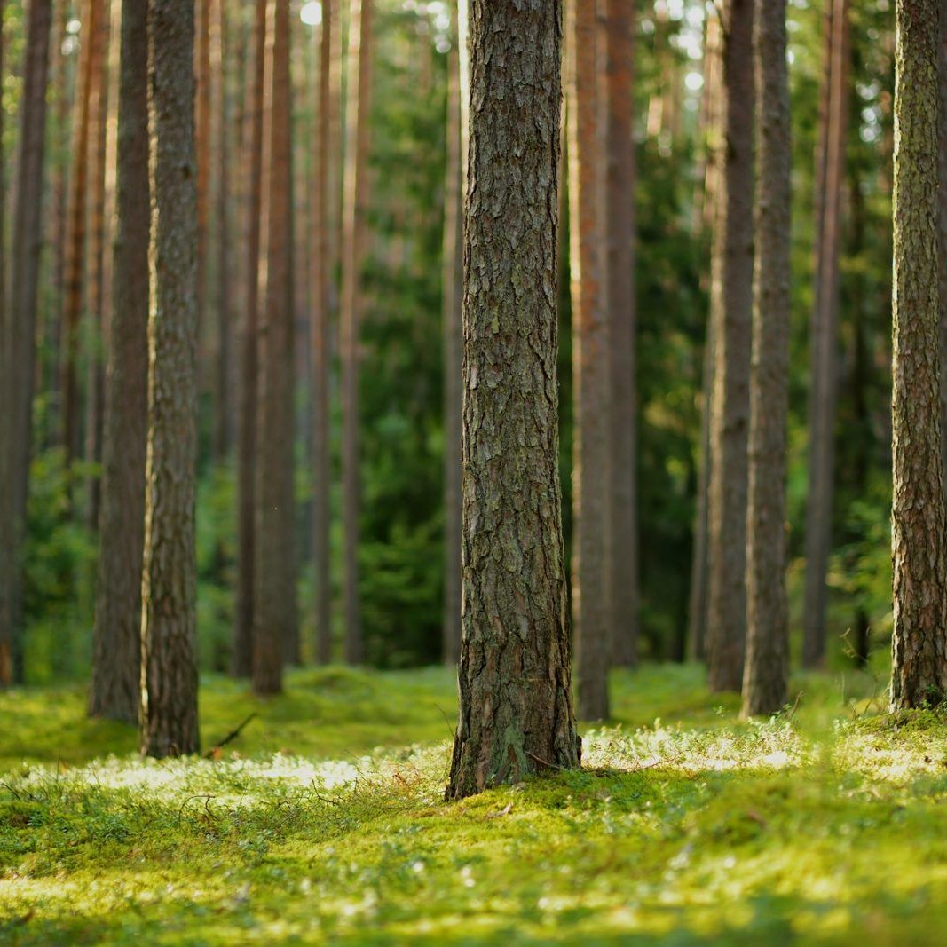
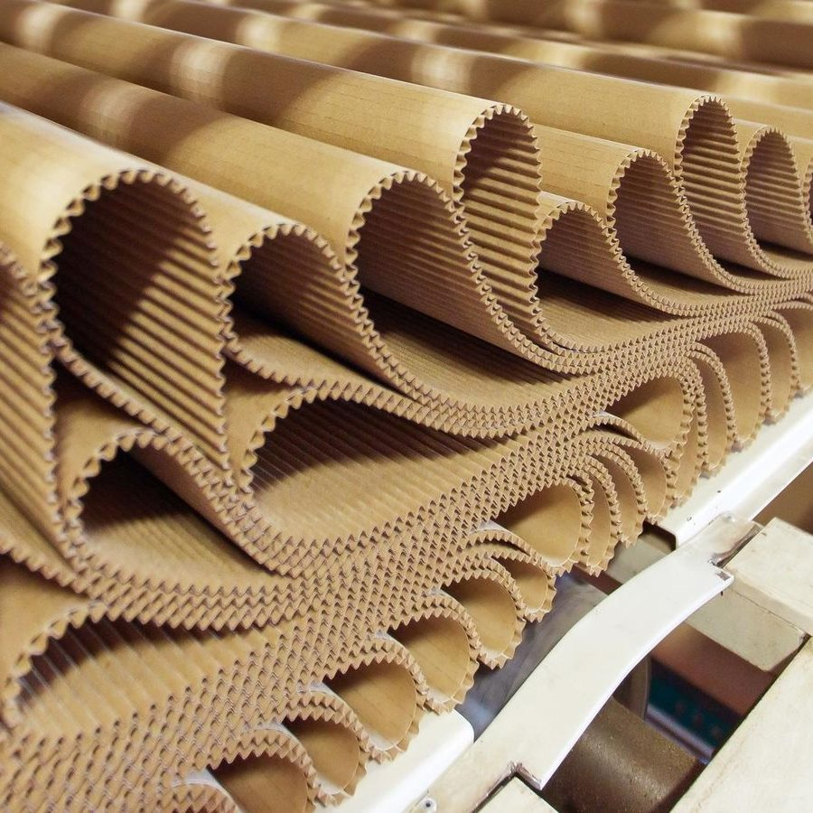
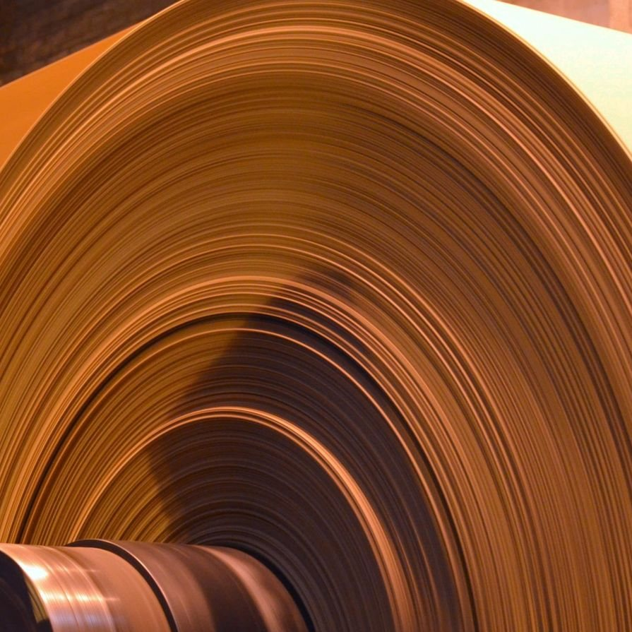
LÍNEA DE TIEMPO
1951
1980
2017
2026
Texto del hito en dos o tres líneas.
Texto del hito en dos o tres líneas.
Texto del hito en dos o tres líneas.
Texto del hito en dos o tres líneas.
Línea de tiempo con fotos (4 hitos)
2022
2023
2024
2025
2026
Hito breve
Hito breve
Hito breve
Hito breve
Hito breve
Línea compacta (años en pill)
Notes:
Cada hito es un grupo (foto + año + marca + texto). Para cambiar la foto: clic derecho > Cambiar imagen.

Slide 16
PROCESOS Y CICLOS
1
2
3
4
Fibra
Descripción breve
Papel
Descripción breve
Cartón
Descripción breve
Caja
Descripción breve
Proceso en pasos numerados
Diagnóstico
Diseño
Prototipo
Producción
Entrega
Reciclado
Chevrones (etapas)
Clientes potenciales
Consumo
Papel
Economía circular
Propuestas
Pedidos
Packaging
Clientes
Ciclo de 4 etapas
Embudo (4 niveles)
Notes:
Conectores dibujados como curvas editables. Para más pasos, duplicar un paso y estirar la línea.

Slide 17
ESQUEMAS
Eje Y
Alto / Bajo
Alto / Alto
Dirección
Nombre
Nodo 1
Área 1
Nombre
Área 2
Nombre
Área 3
Nombre
Bajo / Bajo
Bajo / Alto
Organigrama (1 + 3)
Nodo 6
Nodo 2
Centro
Eje X
Matriz 2×2
Nodo 5
Nodo 3
2025
Situación inicial: tres líneas de texto.
2026
Situación objetivo: tres líneas de texto.
Nodo 4
Esquema radial (valores, ejes estratégicos)
Comparativo antes / después
Notes:
Esquema radial (valores), matriz 2×2, organigrama y comparativo. Todos agrupados: Desagrupar para mover piezas sueltas.

Slide 18
TARJETAS Y MÓDULOS DE TEXTO
Línea ondulada con puntos de color
Misión
Visión
Propósito
Texto de la tarjeta en tres o cuatro líneas, centrado.
Texto de la tarjeta en tres o cuatro líneas, centrado.
Texto de la tarjeta en tres o cuatro líneas, centrado.
Tarjeta con título manuscrito y tinte de unidad
Clientes
Crecer en exportación
Operaciones
Eficiencia
Sostenibilidad
Economía circular
Texto breve de la columna, hasta cuarenta palabras.
Texto breve de la columna, hasta cuarenta palabras.
Texto breve de la columna, hasta cuarenta palabras.
Columna con encabezado en elipse dibujada
Notes:
Misión / visión / propósito, tres columnas con elipse y divisiones con ícono.

Slide 19





MAPA Y UBICACIONES
Pines (girados 135°)
Corrugado
MISIONES
PAPEL MISIONERO · Puerto Mineral
Papel
Flexibles
ENTRE RÍOS
CARTOCOR · Paraná
Bolsas
Leyenda de unidades
CÓRDOBA
CARTOCOR · Arroyito, Villa del Totoral
Argentina
Chile
Perú
Rótulos de país
Cajas de ubicación (provincia + planta)
Notes:
Mapa base (imagen) + pines y cajas editables. Mover los pines sobre el mapa; cada caja es un grupo.

Slide 20

















































ÍCONOS
Corrugado
Papel
Papel kraft
Flexibles
Bolsas industriales
Variante en aro
Íconos de unidad (en círculo)
Planta
Depósito
Logística
Exportación
Autoelevador
Producto
Contenedor
Proceso
Seguridad
Personas
Alianzas
Capacitación
Hoja
Pino
Bosque
Plantín
Reciclado
Agua
Energía
Solar
Eólica
Térmica
Mundo
Ubicación
Objetivo
Crecimiento
Baja
Resultados
Calidad
Certificación
Cumplido
Innovación
Lanzamiento
Análisis
Tiempo
Fecha
Consumo
Impresión
Troquelado
Capas
Balance
Temperatura
Cuidado
Comunicación
Contacto
Correo
Documento
Oficinas
Notes:
Íconos SVG: recolorear con Formato de gráfico > Contorno, o clic derecho > Convertir en forma para editarlos. Íconos de unidad: PNG en círculo de color.

Slide 21


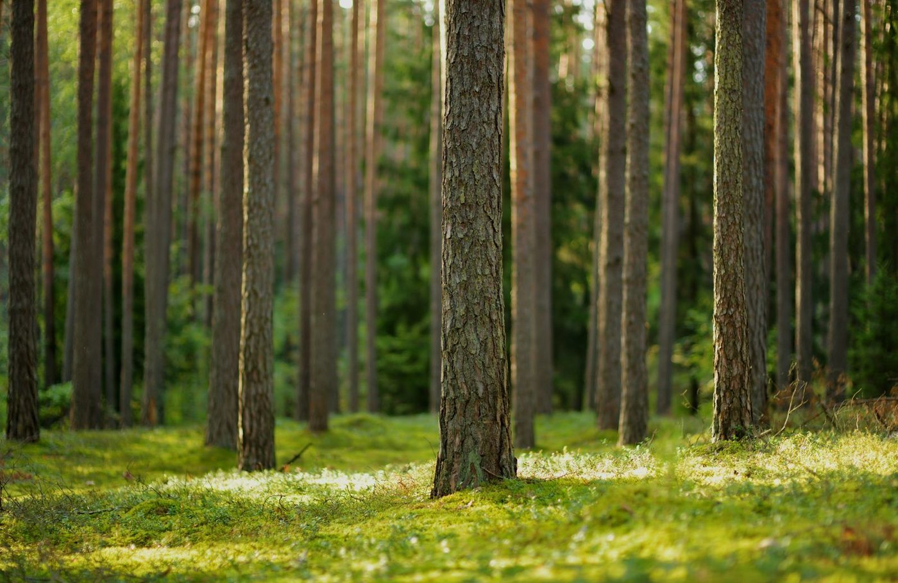
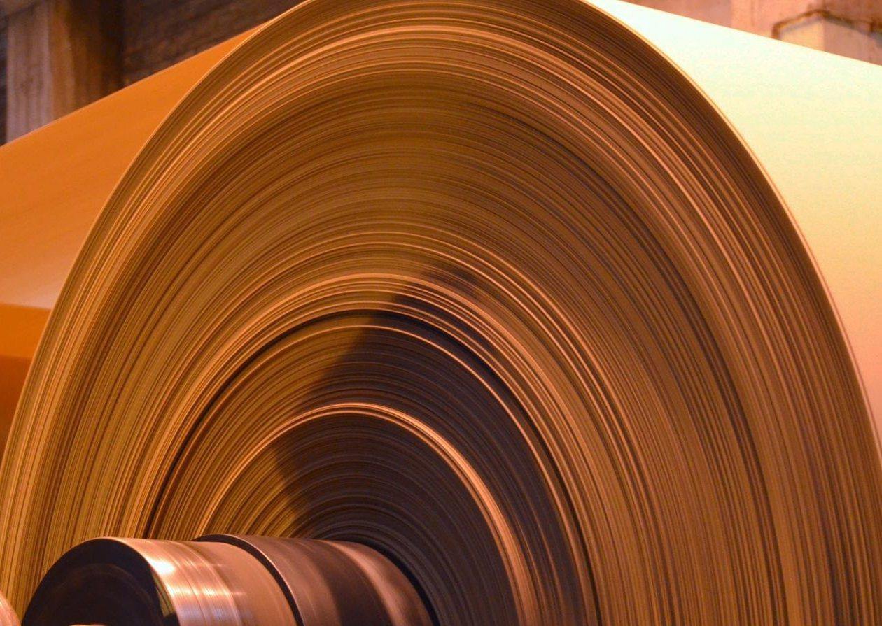
MARCADORES, CONECTORES Y FOTOS
1
2
3
4
5
6
Números en círculo
Sí / No
Flechas (curva, punteada, bloque)
Línea curva blanca (sobre fotos)
Conector punteado
Corrugado
Foto circular + aro
Foto + insignia de unidad
Sello de unidad
Foto con marco (collage)
Corte ondulado (forma blanca sobre foto)
CARTOCOR
CONVERFLEX
ZUCAMOR
PAPEL MISIONERO
PUNTAPEL
CARTOCOR
CONVERFLEX
ZUCAMOR
PAPEL MISIONERO
PUNTAPEL
Fichas de marca · círculos de logo (reemplazar por logos oficiales)
Notes:
Fotos: clic derecho > Cambiar imagen; el recorte circular se mantiene.

Slide 22
Esquemas
Diagramas nuevos con íconos dibujados, listos para editar.

Slide 23
CICLO de vida
Bosque propio
Reciclado
Papel
Economía circular
Del bosque a la caja y de vuelta al papel
Consumo
Caja
Notes:
Ciclo de vida con cinco etapas sobre un círculo dibujado. Las flechas son formas libres: para cambiar una etapa, reemplazar el ícono y el texto.

Slide 24
CAMINO del proceso
1
2
3
Necesidad
Diseño
Prototipo
6
5
4
Armado
Producción
Ensayo
7
8
Logística
Entrega
Notes:
Camino de proceso en ocho paradas. El camino es una sola línea punteada; las paradas son grupos que se pueden mover sobre él.

Slide 25
HUB de mercados
Frutas
E-commerce
Lácteos
Construcción
Carnes y aves
Packaging Cartocor
Agro
Bebidas
Golosinas
Notes:
Hub con el packaging al centro y ocho mercados alrededor. Los conectores son líneas dibujadas punteadas.

Slide 26
FLUJO productivo
Insumos
Proceso
Producto
Fibra virgen de bosque propio
Plantas papeleras y de conversión
Cajas y displays
Papel y cartón recuperado
Líneas automatizadas
Envases flexibles
Agua tratada y reutilizada
Control de calidad certificado
Bolsas industriales
Notes:
Flujo de tres columnas: insumos, proceso y producto. Las flechas gruesas son formas libres con relleno.

Slide 27
MATRIZ de crecimiento
Crecimiento
Apuestas
Estrellas
Cartón corrugado
Texto breve del negocio
Papel reciclado
Texto breve del negocio
Papel kraft
Texto breve del negocio
Envases flexibles
Texto breve del negocio
Bolsas industriales
Texto breve del negocio
Revisar
Base
Participación de mercado
Notes:
Matriz de dos ejes dibujada a mano con burbujas por unidad. El tamaño de la burbuja indica el peso del negocio. Datos de ejemplo.

Slide 28
ANTES y después
Hoy
2026
Armado manual de cajas
Armado automático en el cliente
Menos fibra recuperada
Más fibra reciclada en cada caja
Envases multimaterial
Envases monomaterial reciclables
Rutas sin optimizar
Logística optimizada
Notes:
Comparación antes / después con marcos dibujados y una flecha a mano. Textos de ejemplo.

Slide 29
PIRÁMIDE de valor
Propósito
Packaging que cuida a las personas y al planeta
Clientes
Soluciones a medida y cercanía
Soluciones
Corrugado, papel, flexibles y bolsas
Bosque y plantas
23.000 ha propias y 17 sitios
Notes:
Pirámide de cuatro niveles dibujada a mano, con ícono por nivel y textos a la derecha unidos por líneas punteadas.

Slide 30
TABLERO de indicadores
+4 %
+6 %
+8 %
+25 %
900 M
270 M
15.000 t
125
m² de cartón por año
bolsas industriales
material flexible
máquinas en clientes
60 %
−14 %
600.000
180.000 t
energía renovable
emisiones de CO₂ en transporte
plantines por año
cartón reciclado por año
Notes:
Tablero de indicadores: cuatro tarjetas con ícono, cifra, minigráfico dibujado y variación; abajo, una franja de datos de sostenibilidad. Cifras del institucional 2026; variaciones de ejemplo.

